Slide 1
French 3 Chapitre 1
Vocabulaire 2

Slide 2
Une carte postale de Damien

Slide 3
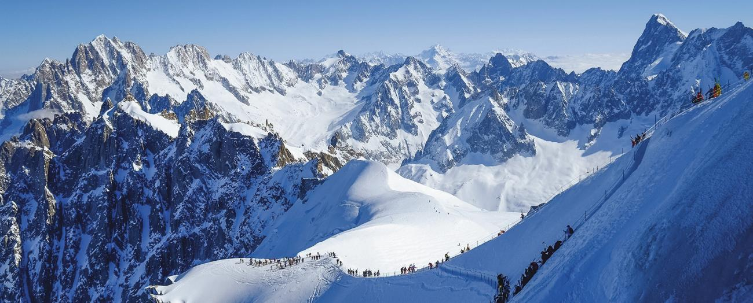
Chers mamie et papi, Les vacances à la montagne, c’est génial!

Slide 4
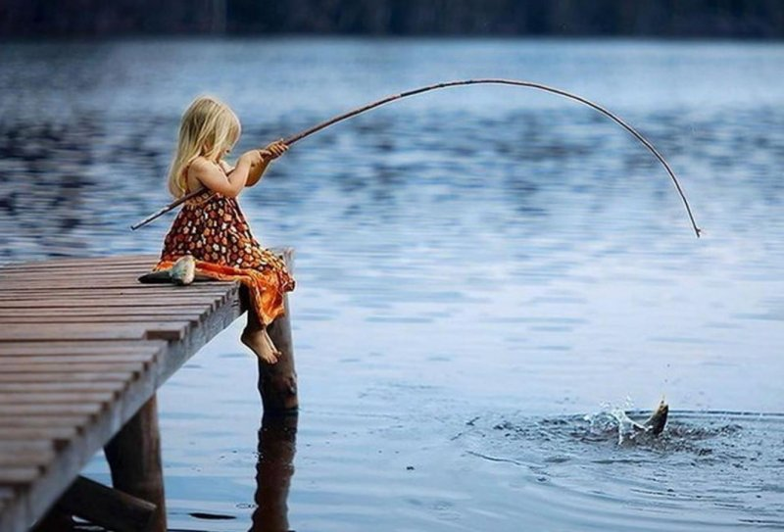
Hier, je suis allé à la pêche avec papa pendant que maman faisait la sieste…

Slide 5
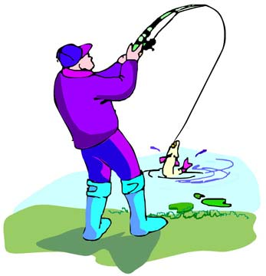
…et j’ai même attrapé un poisson! Papa, lui, n’a rien pris.

Slide 6
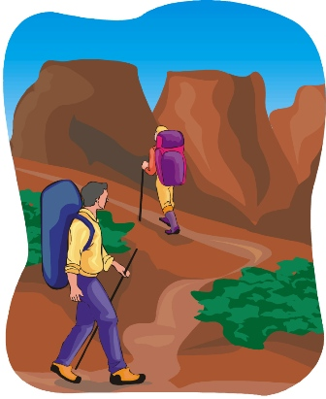
On fait de la randonnée en forêt tous les jours.

Slide 7
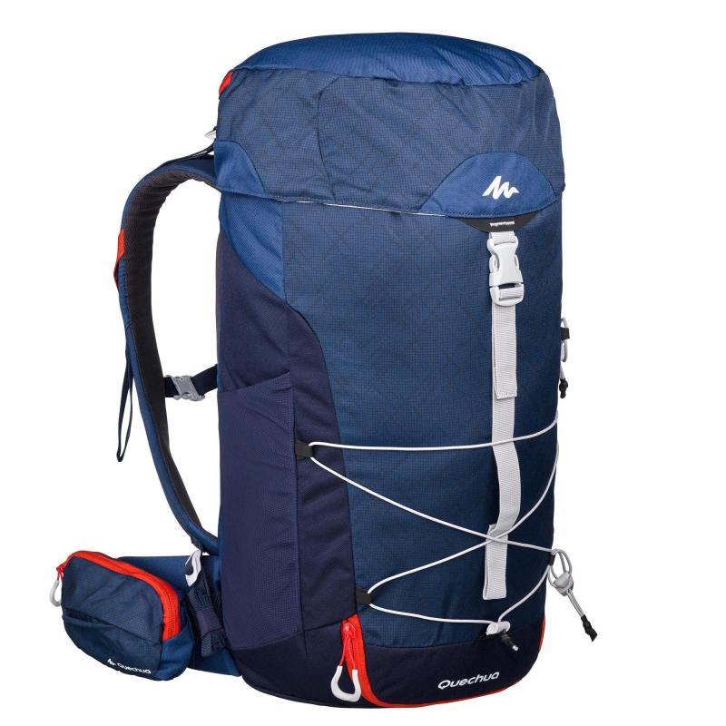
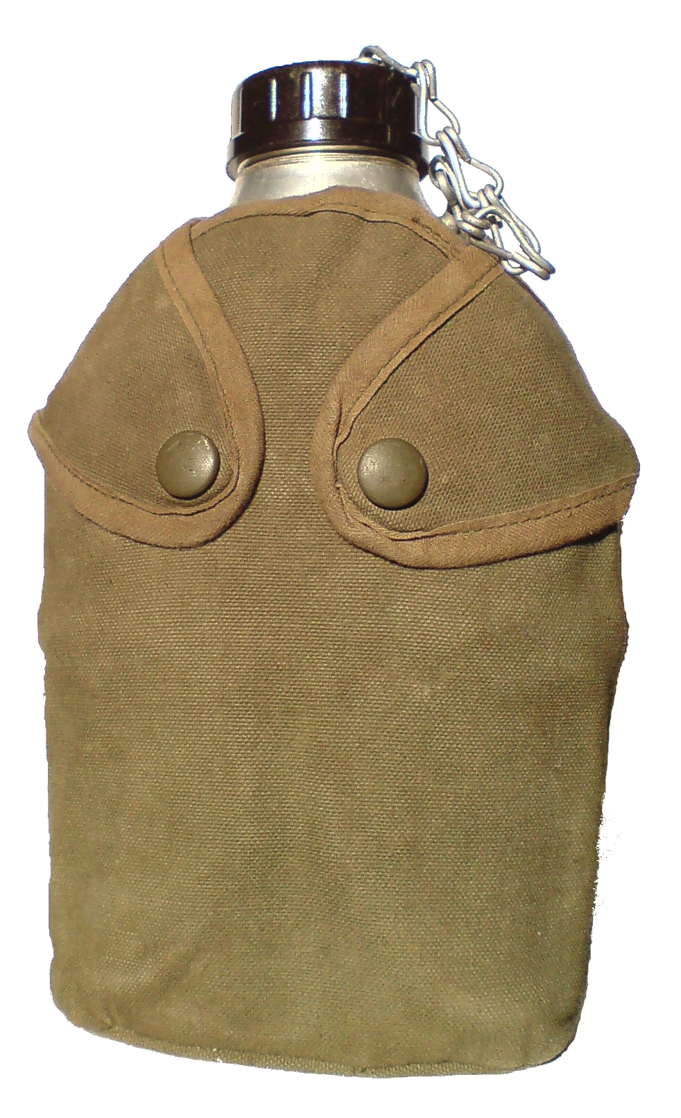
Merci encore pour le sac à dos
et la gourde que vous m’avez offerts.
Je les utilise beaucoup.

Slide 8
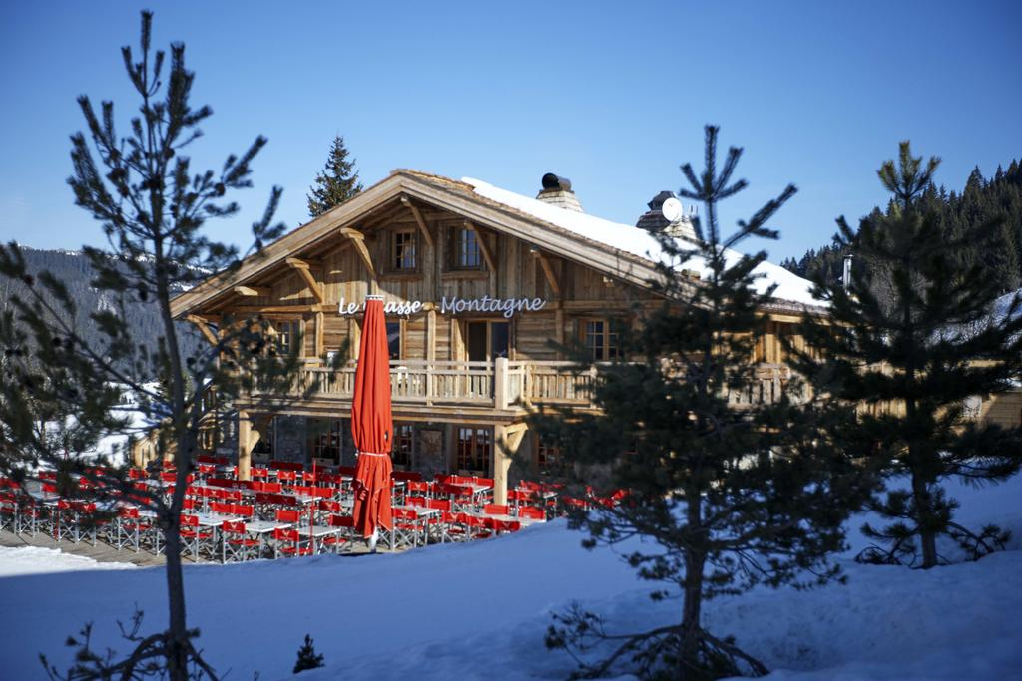
J’ai plein de copains à l’hôtel (m.).
Notes:
plein de = plenty of

Slide 9
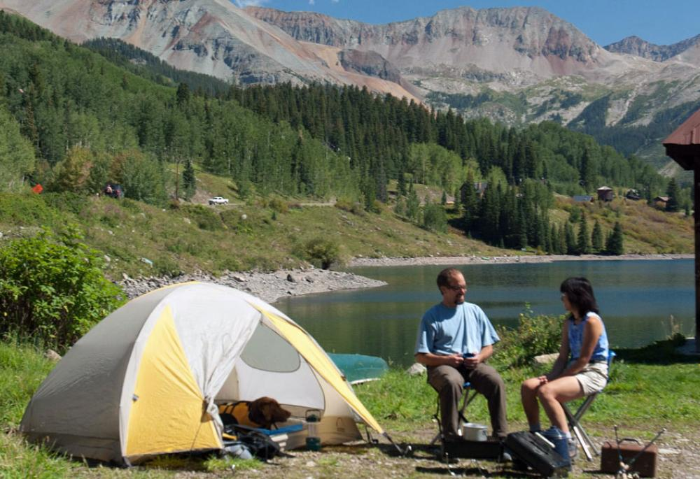
La semaine dernière, on est allés camper.

Slide 10
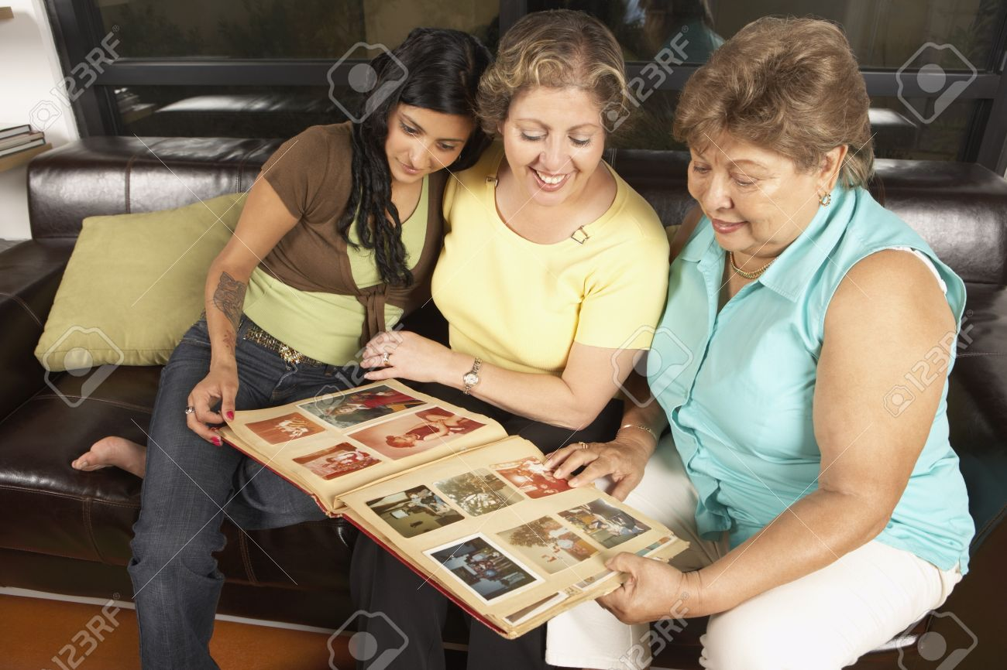
J’ai pris beaucoup de photos. Je vous les monterai à mon retour.

Slide 11
Grosses bises, Damien

Slide 12
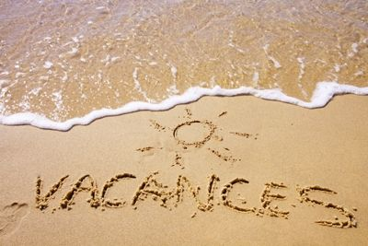
Mes copains aussi sont partis en vacances. (partir en vacances)

Slide 13
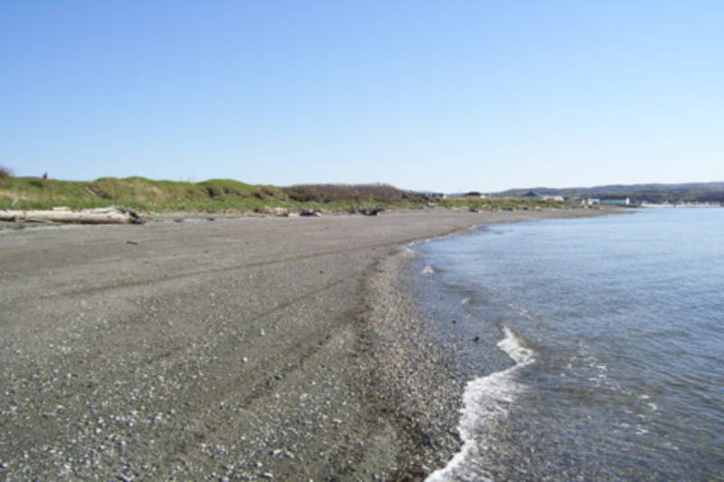
Johanna est allée au bord de la mer.

Slide 14
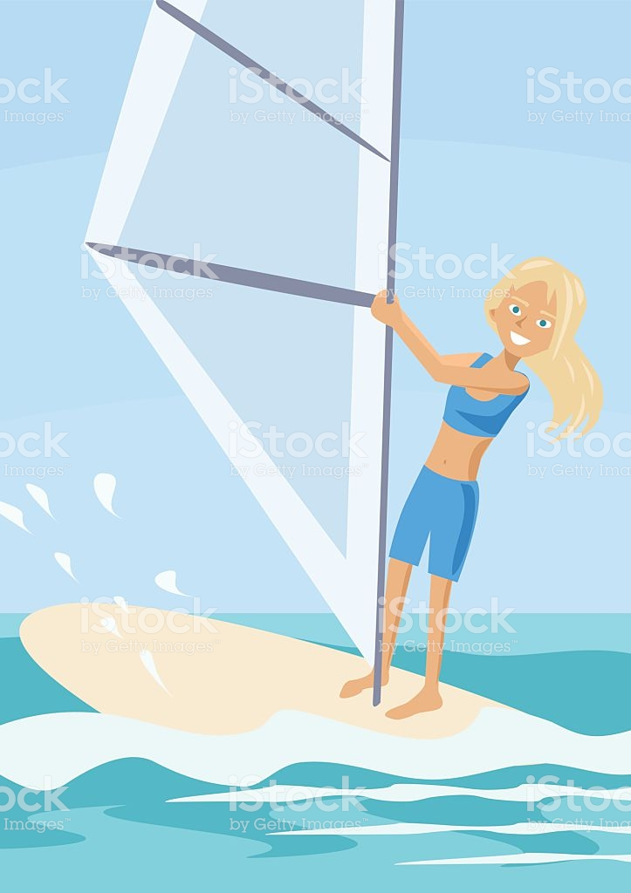
Elle a fait de la planche à voile.

Slide 15
Léna est allée au Canada avec ses parents. Elle a adoré!

Slide 16
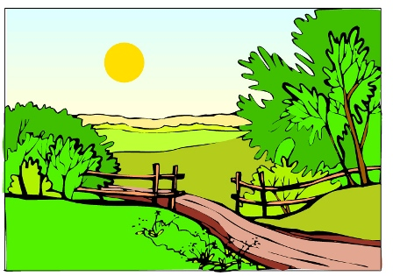
Mathilde a rendu (rendre) visite à ses cousins à la campagne.

Slide 17
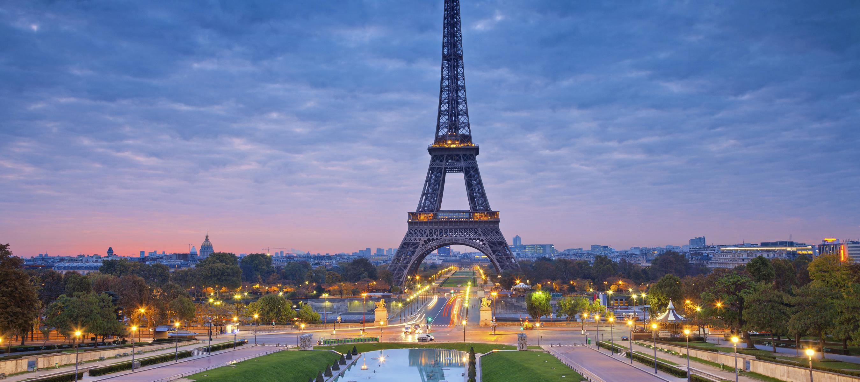
Nicolas est parti à Paris pour une semaine.

Slide 18
la canne à pêche – fishing rod

Slide 19
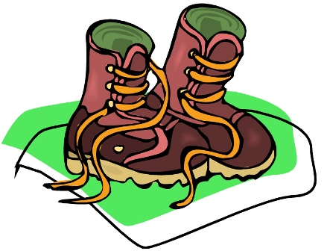
les chaussures de randonnée – hiking shoes

Slide 20
la demi-pension – room with breakfast + one meal

Slide 21
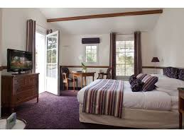
la pension complète – room with 3 meals included

Slide 22
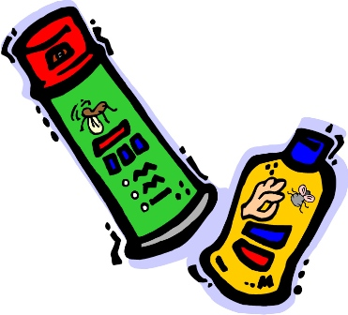
la lotion anti-moustiques – insect repellant

Slide 23
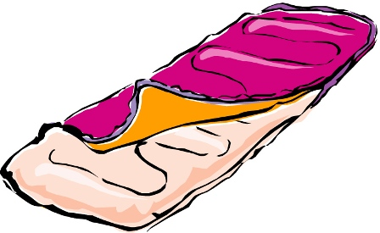
le sac de couchage – sleeping bag

Slide 24
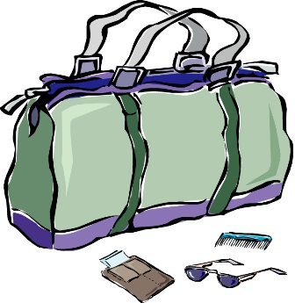
le sac de voyage – travel bag

Slide 25
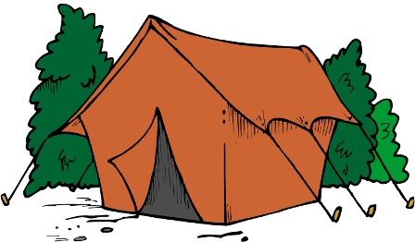
la tente – tent

Slide 26
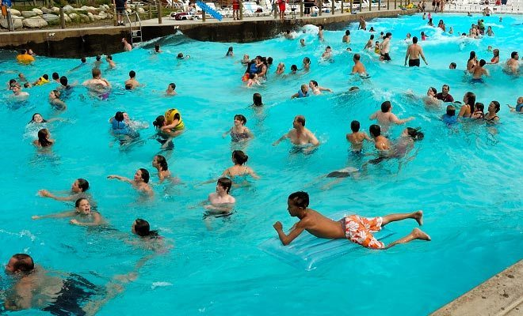
Je me suis baigné(e) tous les jours pendant les vacances. – …every day…

Slide 27
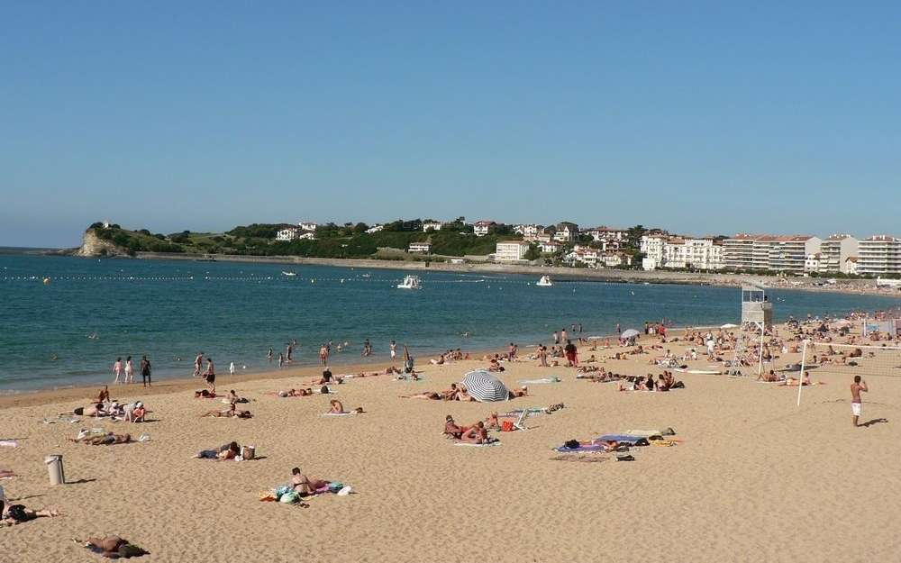
Quand il faisait beau, j’allais à la plage. – When…

Slide 28
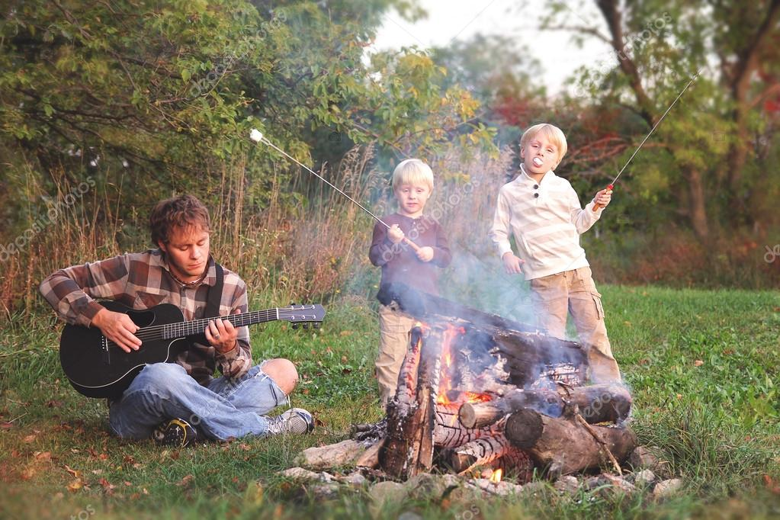
Le soir, on faisait un feu de camp et on jouait de la guitare. – Every evening / In the evening

Slide 29
Tous les deux jours, on allait à la pêche avec mon grand-père. – Every other day…

Slide 30
Exprimons-nous To describe a place in the past

Slide 31
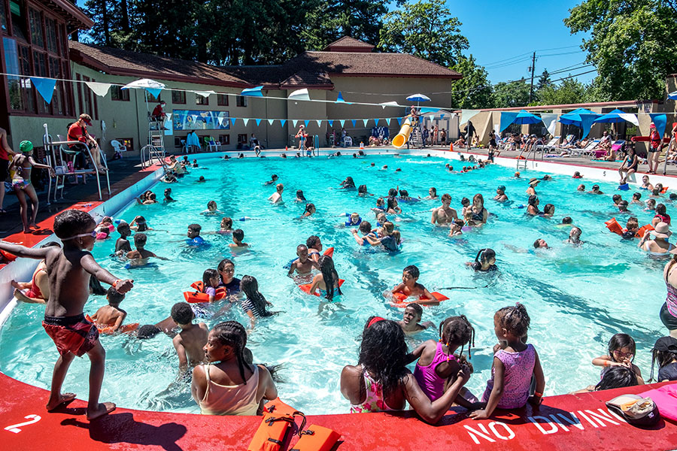
Il y avait beaucoup de monde à l’hôtel. – There was / There were…

Slide 32
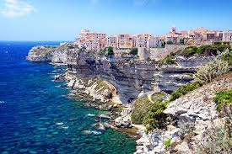
Les paysages me rappelaient la Corse. – …reminded me of…

Slide 33
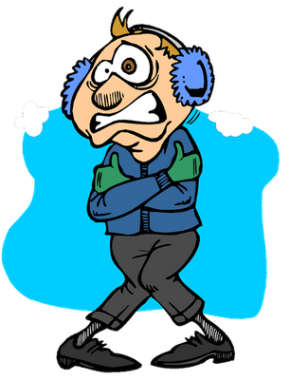
Il faisait froid le soir. – The weather was…

Slide 34
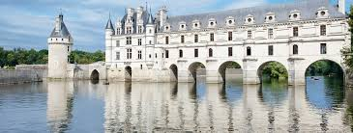
C’était super / génial, les châteaux de la Loire. – It was…

